Slide 1
LITERARNO OBDOBJE
REALIZEM
1849-1899
ZAČETEK MODERNE IN IZID PESNIŠKIH ZBIRK
EROTIKA IN ČAŠA OPOJNOSTI
SMRT PREŠERNA

Slide 2
POMEN BESEDE REALIZEM
Iz grške besede RES, REALIS, kar pomeni STVAR, STVAREN, RESNIČEN.

Slide 3
Značilnosti realizma
Avtorji v svojih delih pripovedujejo, opisujejo resnično življenje.
Na izpovedujejo svojih čustev, razpoloženj, ampak so osredotočeni na dogajanje okoli/zunaj njih.

Slide 4
Značilnosti realizma
TEME: življenje kmetov, meščanov, o politiki, gospodarstvu, propadu kmetij, nespametnih ljubeznih, nemoralnosti, odnosu med revnimi in bogatimi.
OSEBE IN DOGODKI so prikazani taki, kot so v resnici, OBJEKTIVNO.
SNOV zajemajo iz resničnega življenja.

Slide 5
ZVRSTI IN VRSTE
Razvije se PRIPOVEDNIŠTVO ALI EPIKA.
PRVI ROMANI, KRATKE PRIPOVEDI, KMETSKE SLIKE

Slide 6
vrste realizma
REALIZEM NA SLOVENSKEM lahko razdelimo v dve obdobji:
ROMANTIČNI REALIZEM (1849-1881): predstavlja preplet romantičnih in realističnih elementov.
POETIČNI REALIZEM: realizem v mili obliki, kar pomeni, da še ni čisto pravi.
prav zato nekateri to obdobje imenujejo MED ROMANTIKO IN REALIZMOM

Slide 7
GLAVNI PISCI realizma
FRAN LEVSTIK → MARTIN KRPAN (prva slovenska umetna pripovedka)
POPOTOVANJE OD LITIJE DO ČATEŽA
JOSIP JURČIČ → DESETI BRAT 1866
(prvi slovenski roman)
IVAN TAVČAR → VISOŠKA KRONIKA (roman)
JANKO KERSNIK → MAČKOVA OČETA (kratka pripoved, kmetska slika)
ANTON AŠKERC → ČAŠA NESMRTNOSTI
SIMON GREGORČIČ → pesem SOČI
SIMON JENKO → kratke pripovedi, pesmi

Slide 8
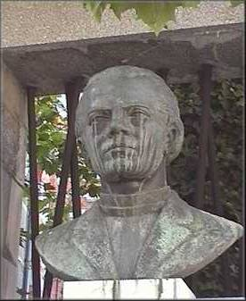
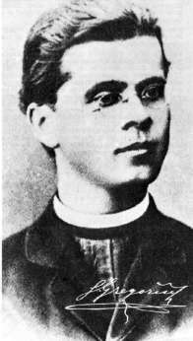
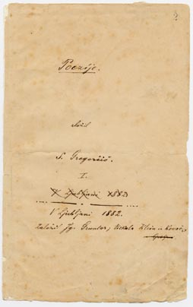

SIMON GREGORČIČ

Slide 9
SIMON GREGORČIČ
DRAGOJILA MILEK
rojstvo : 15. oktobra 1844 - vasica Vrsno pri Kobaridu
ŠOLANJE : Libušnje, Gorica, uspešno je končal gimnazijo
poklic : duhovnik
ustanovil je tudi čitalnico, ki je bila ena prvih na Slovenskem
Leta 1882 je Gregorčič izdal prvi zvezek svojih Poezij.
Zaradi slabega zdravja se je preselil v Gorico.
smrt : 24. novembra 1906

Slide 10
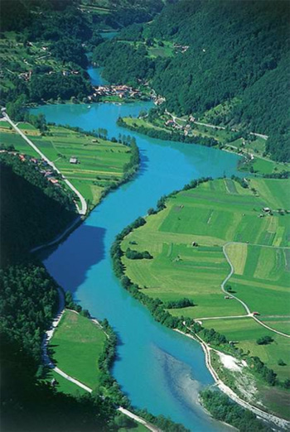
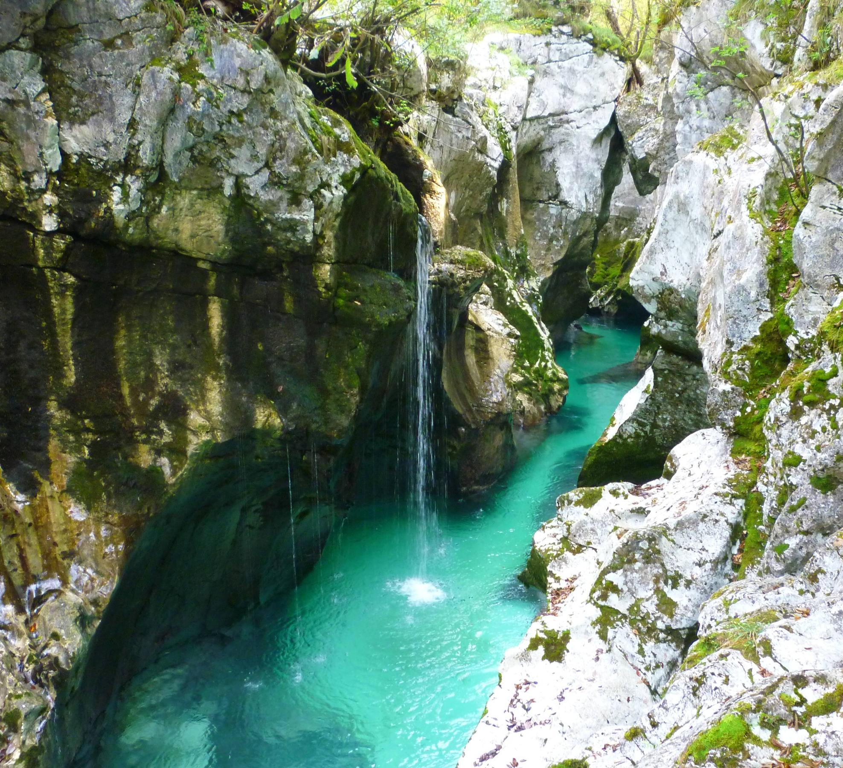
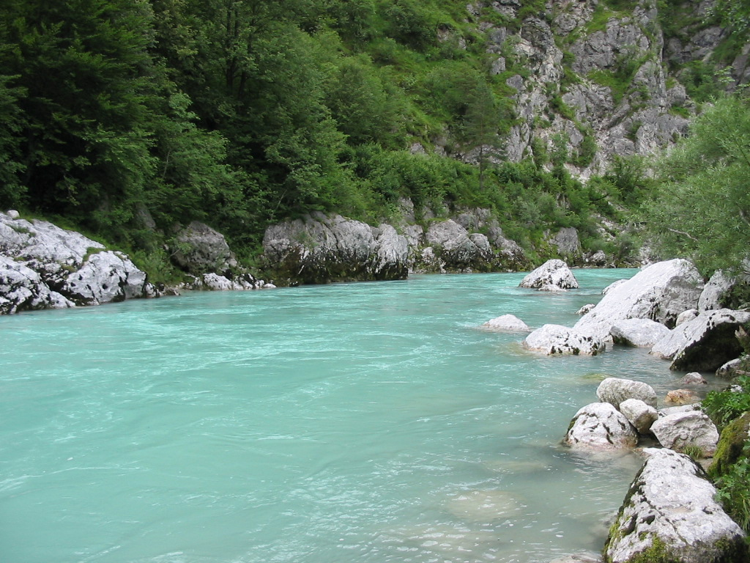
soči

Slide 11
soči
Je pesem, posvečena reki Soči.
Objavil 1879, napisal pa jo je kot 18-letni fant, kasneje je vnesel samo nekaj popravkov.
Na prvi pogled je HVALNICA Soči, a je to samo prispodoba za slovensko zemljo, ki ji pesnik v svoji viziji napoveduje temno prihodnost – VIZIJA, SLUTNJA PRVE SVETOVNE VOJNE (SOŠKA FRONTA).
Je izrazito DOMOLJUBNA pesem.

Slide 12
ANALIZA PESMI
lepa, čedna
naravni
REFREN ali pripev je ponavljanje besed ali besednih zvez kot nekak odmev. Po navadi izraža glavno misel.
1 Krasna si, bistra hči planin,
2 Brdka v prirodni si lepoti,
3 ko ti prozornih globočin
4 nevihte temne srd ne moti —
5 krasna si, hči planin!
OKRASNI PRIDEVEK
OBRNJEN BESEDNI RED ali INVERZIJA
RIMA: A B A B A
PRESTOPNA

Slide 13
ANALIZA PESMI
lahek
hoja
6 Tvoj tek je živ in je legak
7 ko hod deklet s planine;
8 in jasna si ko gorski zrak
9 in glasna si, kot spev krepak
10 planinske je mladine —
11 krasna si, hči planin!
PRIMERA ali komparacija - Najprej je Soča planinka z živim , lahkim tekom in z glasnim šumljanjem - vse s primerami iz planinskega življenja (6. _ 11. verz).
OKRASNI PRIDEVEK

Slide 14
Višnjeva barva, temno vijoličasta
ANALIZA PESMI
živahne
12 Rad gledam ti v valove bodre,
13 valove te zelenomodre:
14 temna zelen planinskih trav
15 in vedra višnjevost višav
16 lepo se v njih je zlila;
17 na rosah sinjega neba,
18 na rosah zelenih gora
19 lepoto to si pila —
IZRAZITA MOČ BARV
ZAPOREDNA RIMA
PONAVLJANJE
OKRASNI PRIDEVEK
OKLEPAJOČA RIMA
POOSEBITEV ALI PERSONIFIKACIJA

Slide 15
ANALIZA PESMI
21 Ti meni si predraga znanka!
22 Ko z gorskih prišumiš dobrav,
23 od doma se mi zdiš poslanka,
24 nesoča mnog mi ljub pozdrav —
25 Bog sprimi te tu sred planjav!...
NAGOVOR : ogovarjanje odsotnih ali umrlih oseb, stvari, rastlin, živali, pojmov, kot da bi bile žive ali pred ustvarjalcem
valovit ravninski svet
večji raven svet brez grmovja ali drevja

Slide 16
ANALIZA PESMI
29 A ko pridereš na ravnine,
30 zakaj te živa radost mine?
31 Kaj trudno lezeš in počasi,
32 zakaj so tožni tvoji glasi?
33 Težko se ločiš od hribov,
34 zibelke tvojega valovja?
35 Mar veš, da tečeš tik grobov,
36 grobov slovenskega domovja?
Nasprotje med Sočo planinko in Sočo dolinko. V dolini se reka umiri, teče počasi, obenem pa pride v stik z mejo, tujo kulturo.
DOMOLJUBJE
RETORIČNO VPRAŠANJE

Slide 17
ANALIZA PESMI
37 Obojno bol pač tu trpiš,
38 V tej boli tožna in počasna,
39 ogromna solza se mi zdiš,
40 a še kot solza - krasna!
ČUSTVENA PRIMERA o Soči – otožna in počasna je kot solza, a še kot taka je krasna.

Slide 18
ANALIZA PESMI
41 Krasna si, bistra hči planin
42 brdka v prirodni si lepoti,
43 ko ti prozornih globočin
44 nevihte divje srd ne moti!
PONOVITEV PRVIH 4 VERZOV (REFREN)

Slide 19
ANALIZA PESMI
grozi
45 Pa oh, siroti tebi žuga
46 vihar grozán, vihar strašán;
47 prihrumel z gorkega bo juga,
48 divjal čez plodno bo ravan,
49 ki tvoja jo napaja struga —
50 gorjé, da daleč ni ta dan!
POOSEBITEV ALI PERSONIFIKACIJA
Sovražnik bo prišel z juga, vizija vojnih grozot, ko bo tekla kri Slovencev

Slide 20
ANALIZA PESMI
51 Nad tabo jasen bo obok,
52 krog tebe pa svinčena toča
53 in dež krvav in solz potok
54 in blisk in grom — oh, bitva vroča!
OKRASNI PRIDEVEK
bitka

Slide 21
ANALIZA PESMI
65 tačas pridrvi vse na dan,
66 narasti, vzkipi v tok strašán!
67 Ne stiskaj v meje se bregov,
68 srdita čez branove stopi,
69 ter tujce, zemlje lačne, vtopi
70 na dno razpenjenih valov!
VZKLIK, STOPNJEVANJE in OKRASNI PRIDEVEK
zidi z nasipom za varovanje pristanišč

